Slide 1
МИНИСТЕРСТВО СОЦИАЛЬНОГО РАЗВИТИЯ ОРЕНБУРГСКОЙ ОБЛАСТИ
КАК ПОЛУЧИТЬ ГОСУДАРСТВЕННУЮ ПОДДЕРЖКУ НА ОРГАНИЗАЦИЮ ОТДЫХА И ОЗДОРОВЛЕНИЯ ДЕТЕЙ
ОРЕНБУРГ 2021

Slide 2
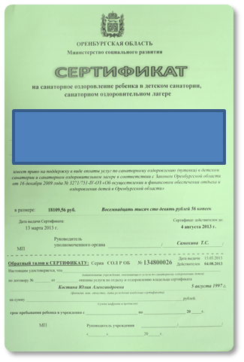
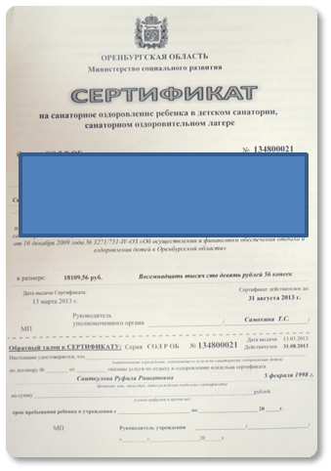
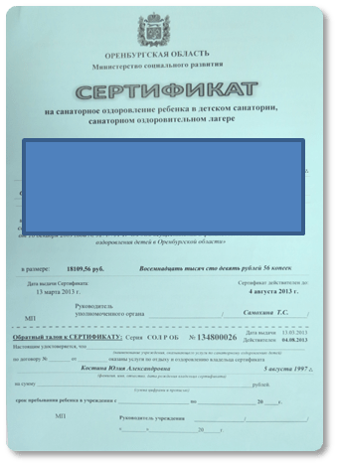
СЕРТИФИКАТНАЯ СИСТЕМА
На территории Оренбургской области действует государственная бюджетная поддержка на отдых и оздоровление детей.
Родители (законные представители) могут получить «персональный сертификат», дающий право на полную или частичную оплату оздоровительных услуг детям или зарезервировать денежные средства на компенсацию расходов за самостоятельно приобретенную путевку для детей.
Сертификат на отдых в загородных лагерях
Сертификат на санаторное оздоровление
Сертификат на отдых в туристических лагерях палаточного типа
РЕГИОНАЛЬНАЯ СИСТЕМА ОРГАНИЗАЦИИ ОТДЫХА И ОЗДОРОВЛЕНИЯ ДЕТЕЙ

Slide 3
РАЗМЕР ГОСУДАРСТВЕННОЙ ПОДДЕРЖКИ
дети работающих граждан, среднедушевой доход которых выше 150% прожиточного уровня
50%
 одаренные дети
 дети, находящиеся в трудной жизненной ситуации
 дети работающих граждан, среднедушевой доход которых не превышает 150% прожиточного минимума
100%
!
В приоритетном порядке – дети-сироты, дети-инвалиды, дети из малообеспеченных многодетных семей.
Государственная поддержка предоставляется
из средств областного бюджета
РЕГИОНАЛЬНАЯ СИСТЕМА ОРГАНИЗАЦИИ ОТДЫХА И ОЗДОРОВЛЕНИЯ ДЕТЕЙ

Slide 4
СЕРТИФИКАТНАЯ СИСТЕМА
Чтобы получить и воспользоваться сертификатом, родителю (законному представителю) необходимо:
подать заявление на предоставление сертификата:
получить сертификат, с учетом квот определенных на текущий финансовый год
выбрать для своего ребенка оздоровительный лагерь или санаторий, включенный в Единый реестр учреждений, предоставляющих услуги по отдыху и оздоровлению детей в Оренбургской области
приобрести путевку в выбранное учреждение, оплатив ее стоимость за вычетом стоимости Сертификата
заключить с оздоровительной организацией договор на оказание услуг по оздоровлению и (или) отдыху детей (приобретение путевки)
передать Сертификат представителю учреждения, предоставляющего услуги по отдыху и оздоровлению детей в Оренбургской области
Бюджетная поддержка оказывается всем!!!
Ведение сертификатной системы позволило перейти на более качественный уровень предоставления услуг семьям с детьми, в полной мере осуществлять мероприятия по обеспечению прав детей на отдых и оздоровление, сохранению и развитию учреждений.
РЕГИОНАЛЬНАЯ СИСТЕМА ОРГАНИЗАЦИИ ОТДЫХА И ОЗДОРОВЛЕНИЯ ДЕТЕЙ

Slide 5
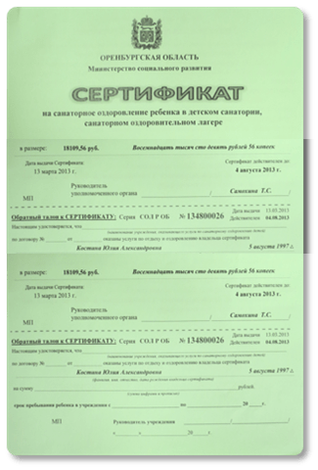
МЕХАНИЗМ ПРЕДОСТАВЛЕНИЯ ГОСУДАРСТВЕННОЙ ПОДДЕРЖКИ
Уполномоченный орган по финансовому обеспечению (минсоцразвития, муниципалитеты)
Подача заявления родителями
Возмещение затрат оздоровительному учреждению
Приём заявления
Пакет документов на возмещение затрат
кцсон
Уведомление родителей о получении сертификата
Родители бронируют место в оздоровительном учреждении
Получение оздоровительной услуги по сертификату
Оздоровительное учреждение
РЕГИОНАЛЬНАЯ СИСТЕМА ОРГАНИЗАЦИИ ОТДЫХА И ОЗДОРОВЛЕНИЯ ДЕТЕЙ

